Slide 1



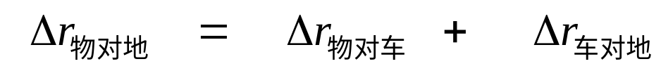
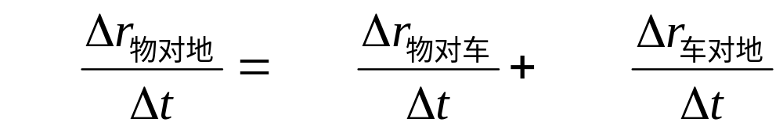
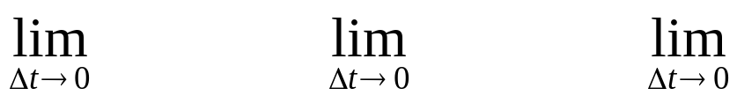
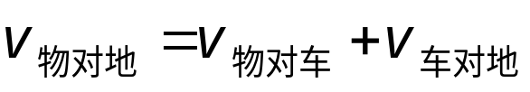
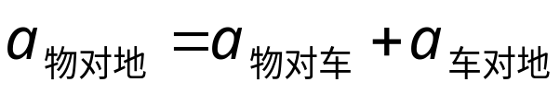
1.6 不同参考系中的速度和加速度变换定理简介
B`
A
A`
同除以 Δt
若a_{车对地}=0，即两系作匀速直线运动，则测得同一物体的加速度相等

Slide 2
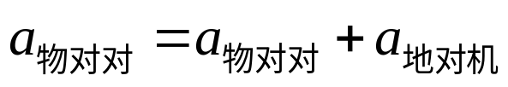

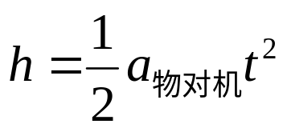
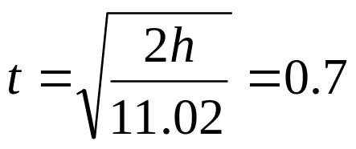
例
升降机以加速度 1.22 m/s² 上升，有一螺母自升降机的天花板松落，天花板与升降机的底板相距 2.74 m 。
求
螺母自天花板落到底板所需的时间.
分析 相对升降机，螺母作初速为0的落体运动，运动距离2.74 m
解
以升降机为参考系
a
_{机对地}
h
匀加速运动

Slide 3





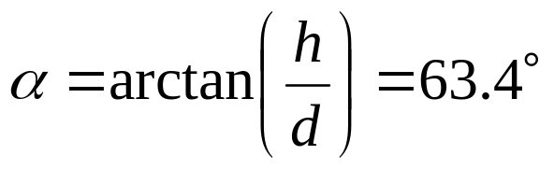


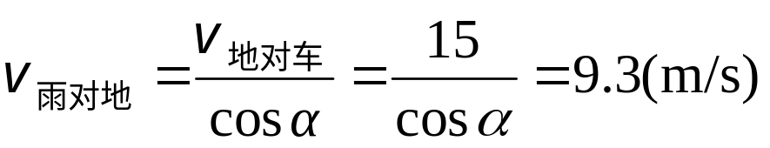

例
一个带篷子的卡车，篷高为h=2m ，当它停在路边时，雨滴可落入车内达 d=1 m ，而当它以15 km/h 的速率运动时，雨滴恰好不能落入车中。 求雨滴的速度矢量。
分析 相对车参照系，雨滴作落体运动
解
根据速度变换关系
矢量关系如图所示

Slide 4


例
船逆流而上，遇一树时，箱子掉落水中顺水漂流，半小时后发觉，返回追赶，在树后 5 公里处赶上箱子。
水流速度
求
5 km
解
地面参考系
水流参考系
5 km
船速恒定，并且船离开箱子、回追箱子经过路程相同。
所以，船离开箱子、回追箱子所需时间相同。
水流速度 = 5 公里/小时

